Slide 1
На послетку...

Slide 2
Било је дивно бити део нашег тима...

Slide 4
Увек раме уз раме...

Slide 6
Извлачећи срећног добитника ... ☺

Slide 7
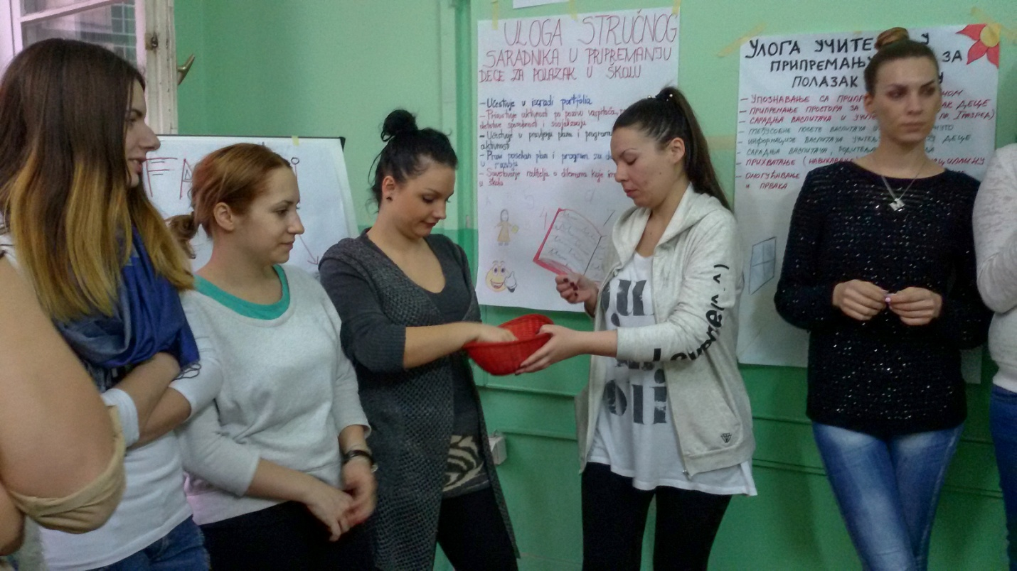

Slide 8
Радећи предано у групи...

Slide 9
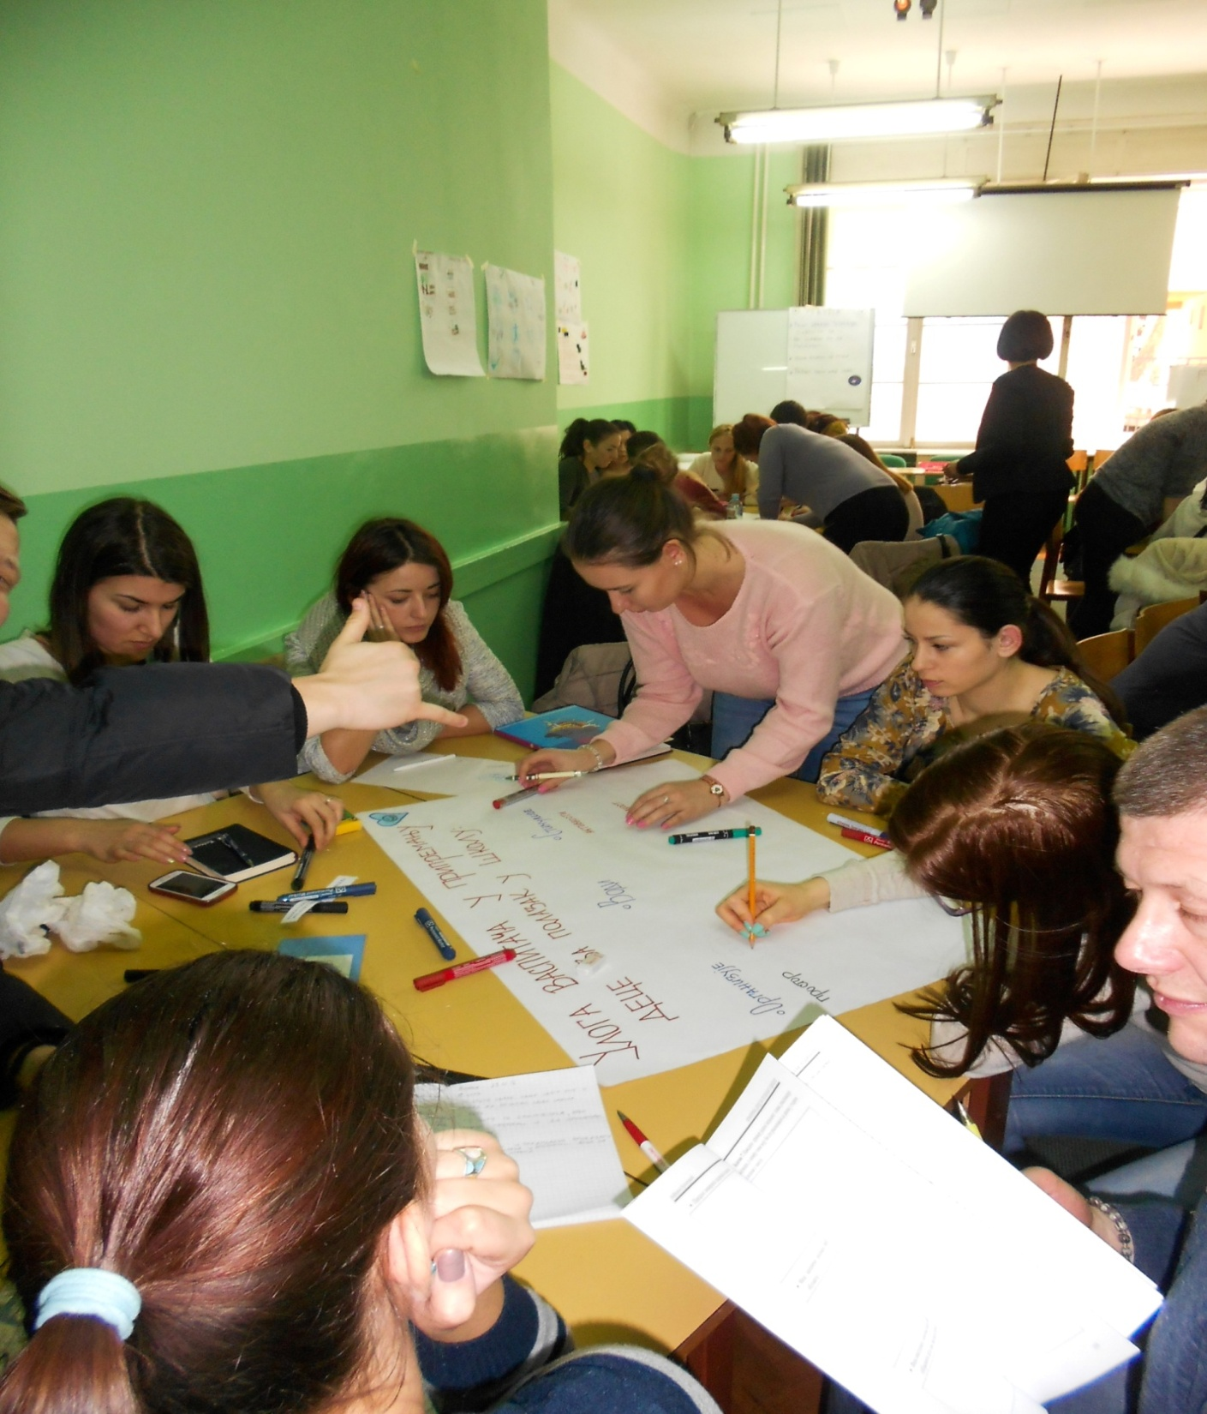

Slide 10
Али, свакако, увек срцем !

Slide 12
И с мноштвом идеја...

Slide 13
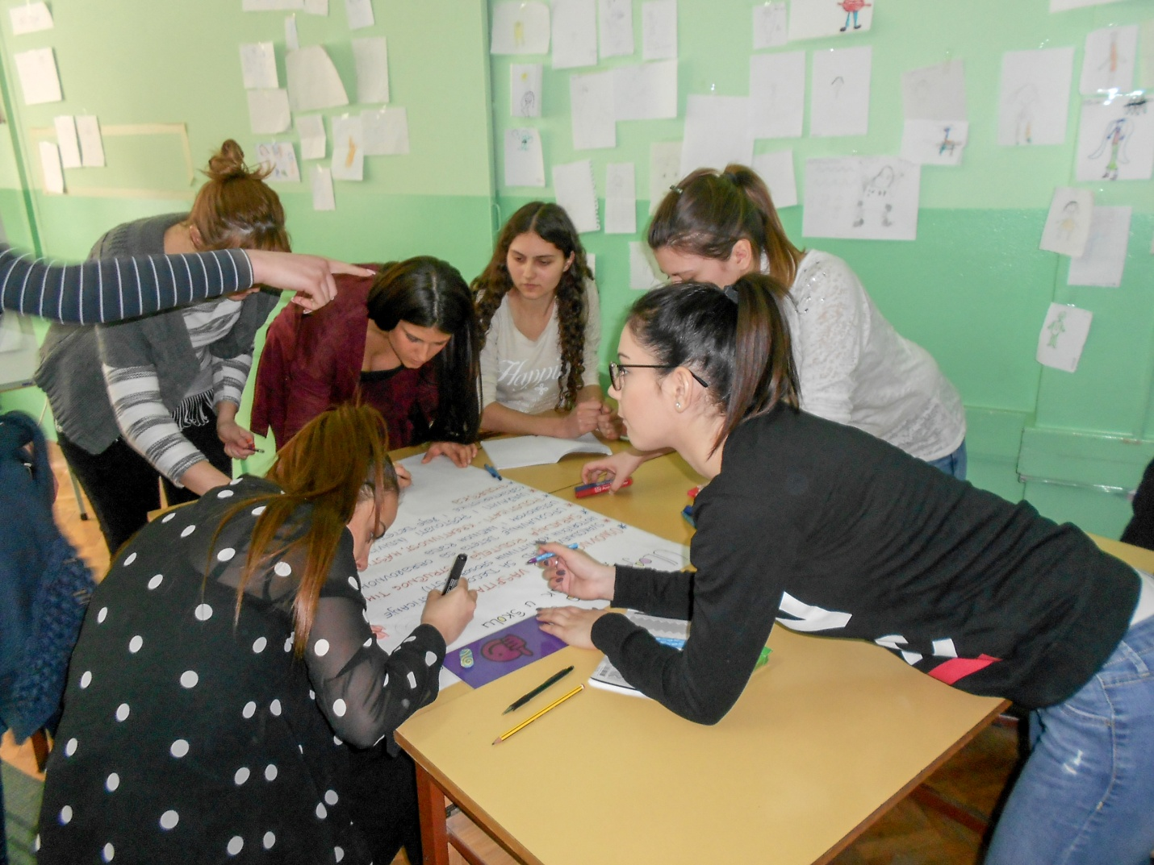

Slide 14
Умели смо и ћутке да радимо, све док лопта не доспе у мушке руке ☺

Slide 15
Било је увек времена за осмехе и леп е речи...

Slide 16
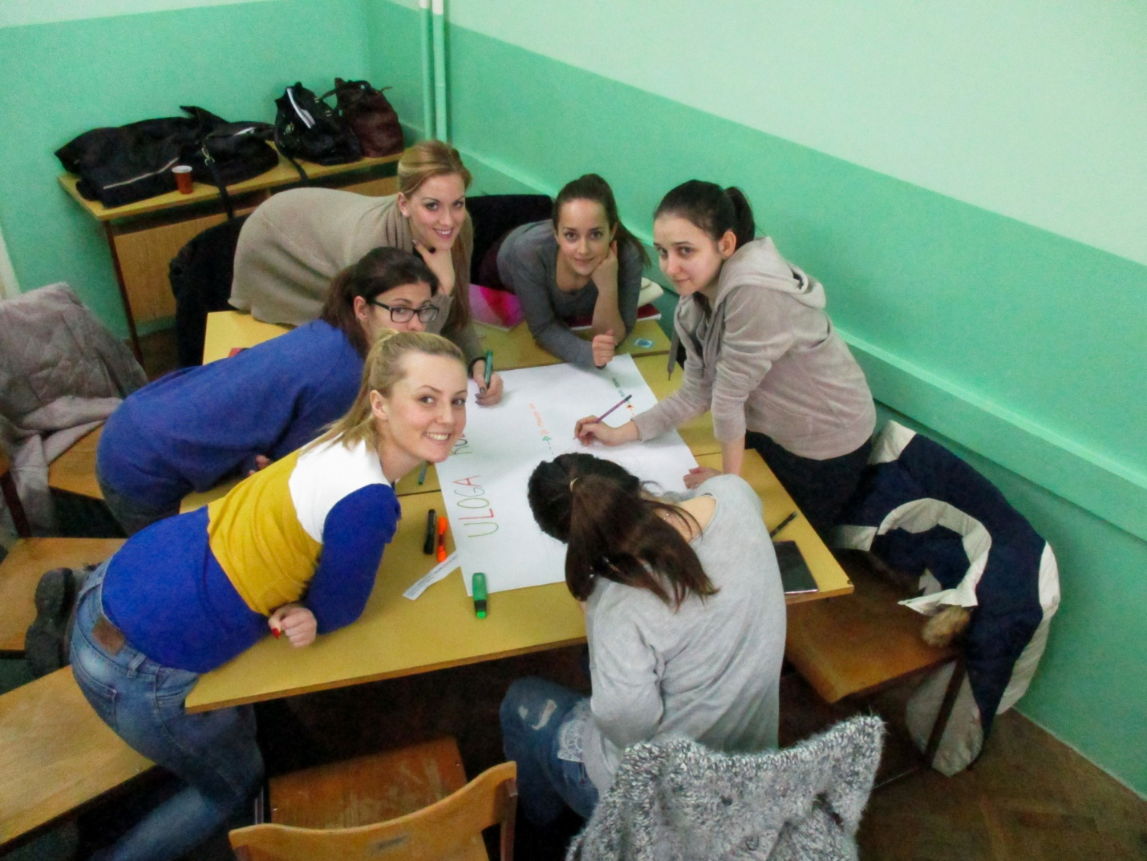

Slide 18
Све док на сцену не ступи Смоки... ☺

Slide 19
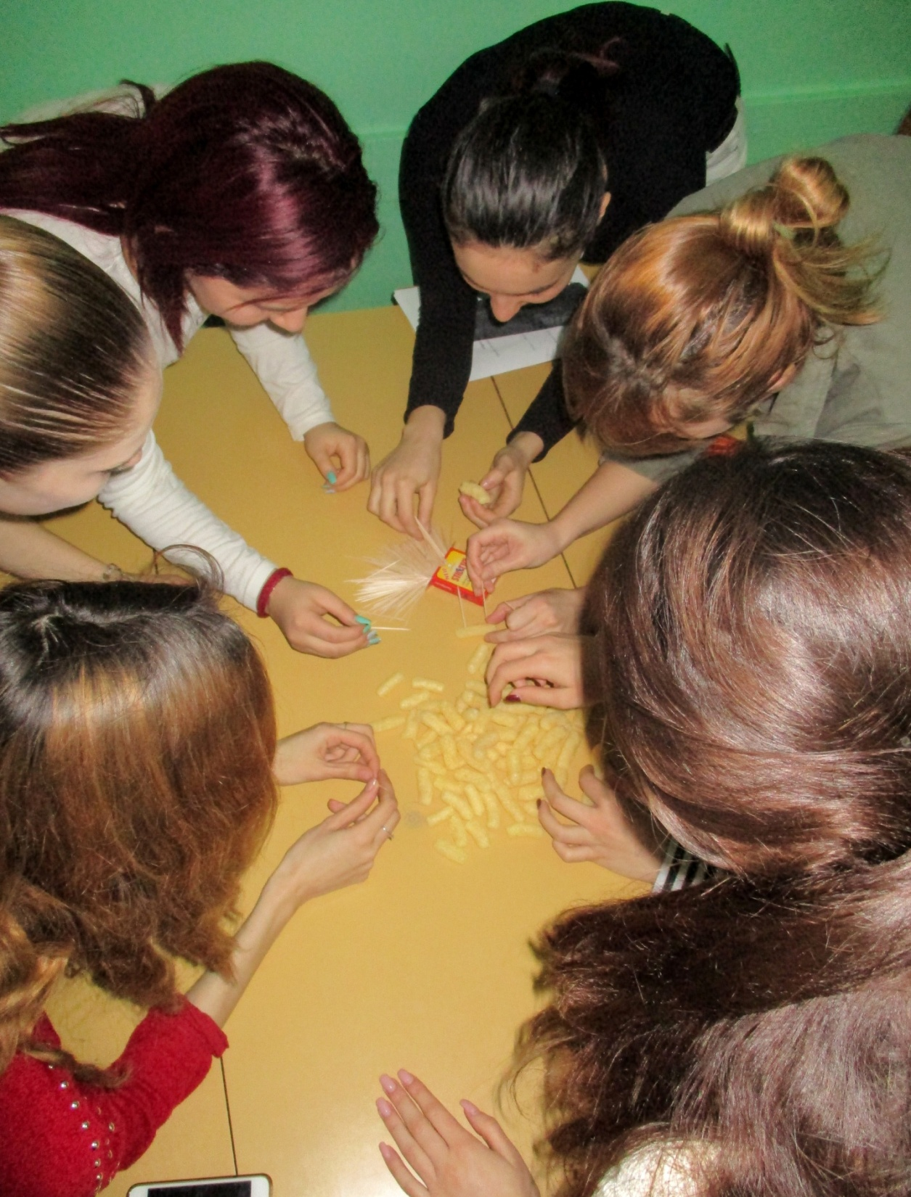

Slide 20
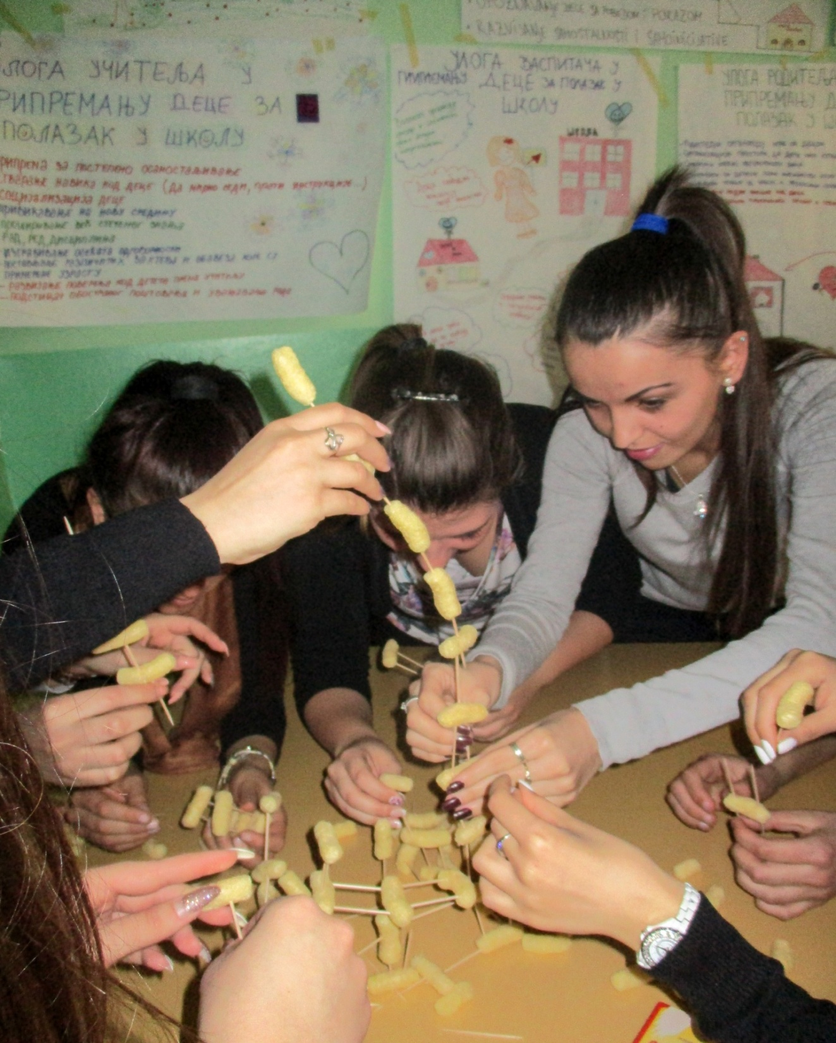

Slide 21
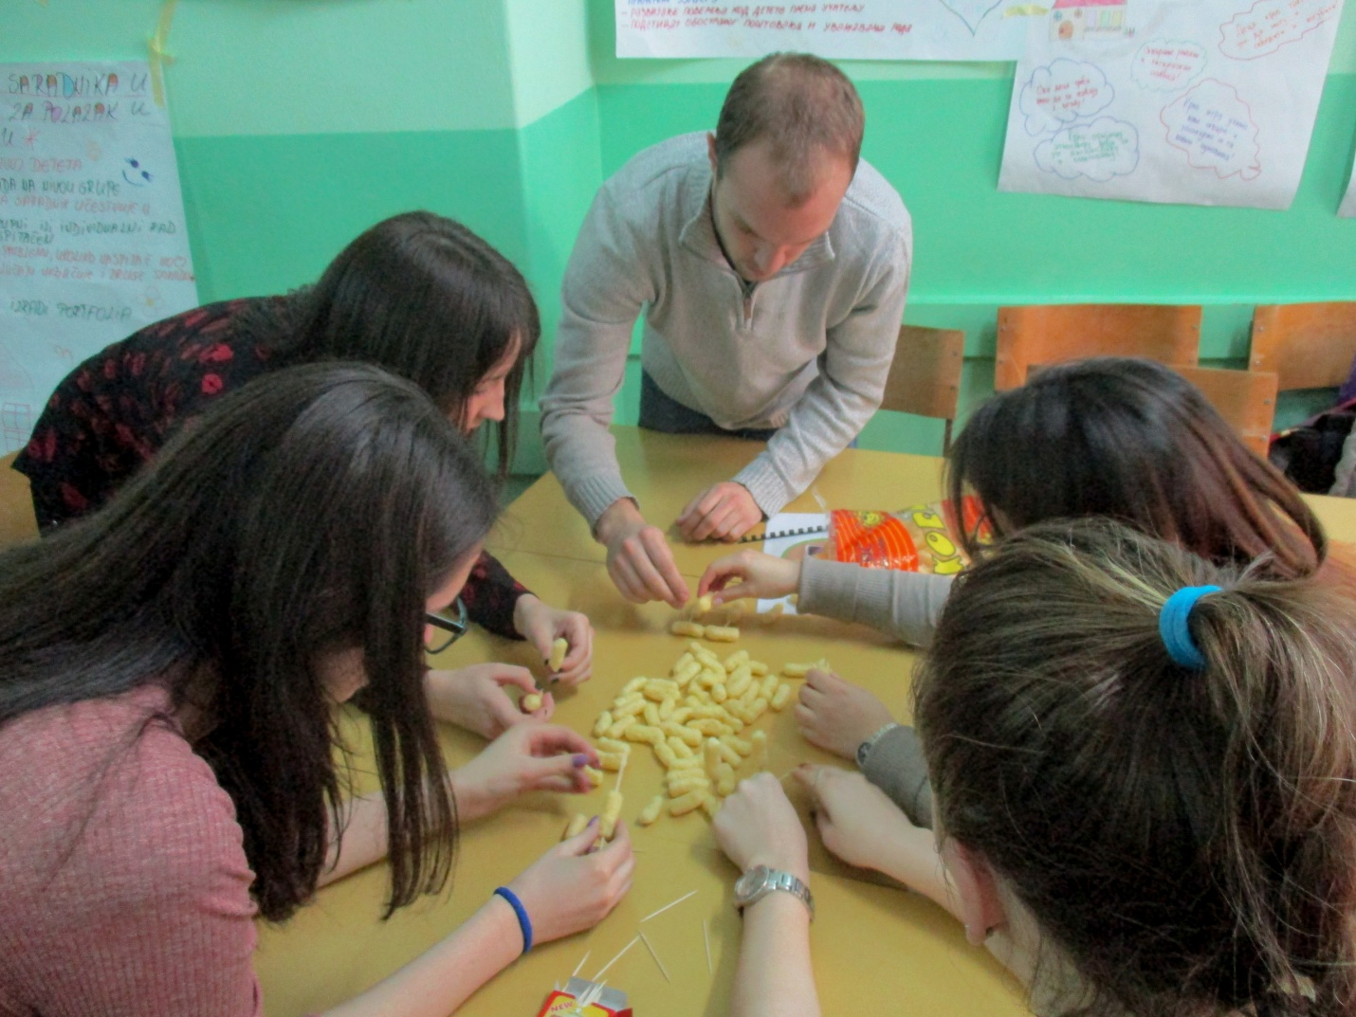

Slide 22
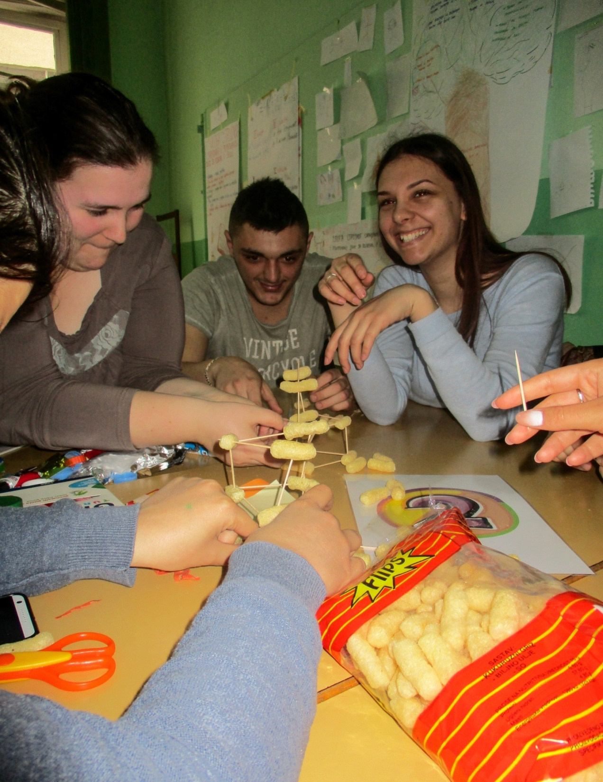

Slide 23
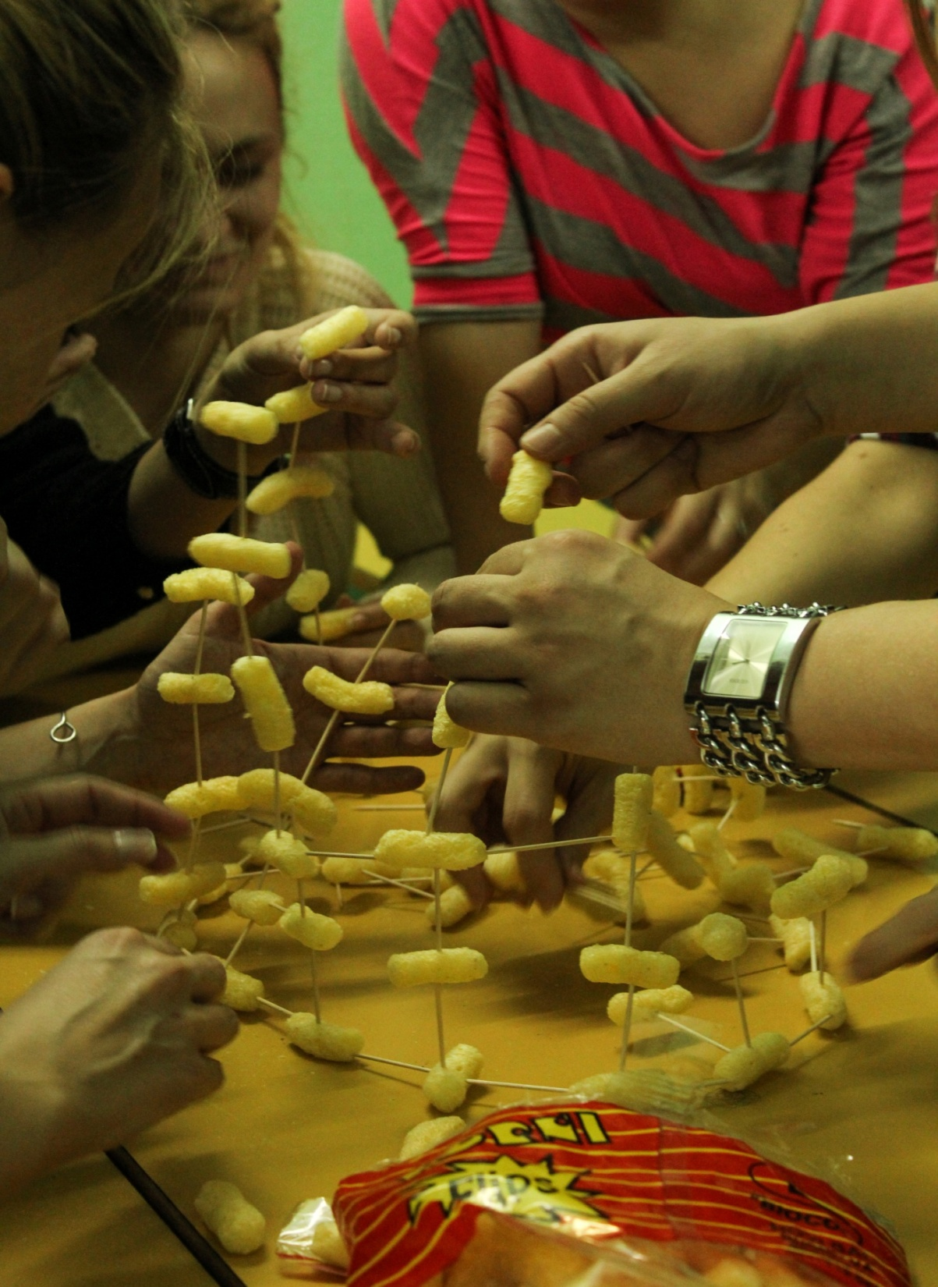

Slide 24
У добром окружењу увек смо били у добром расположењу!

Slide 25
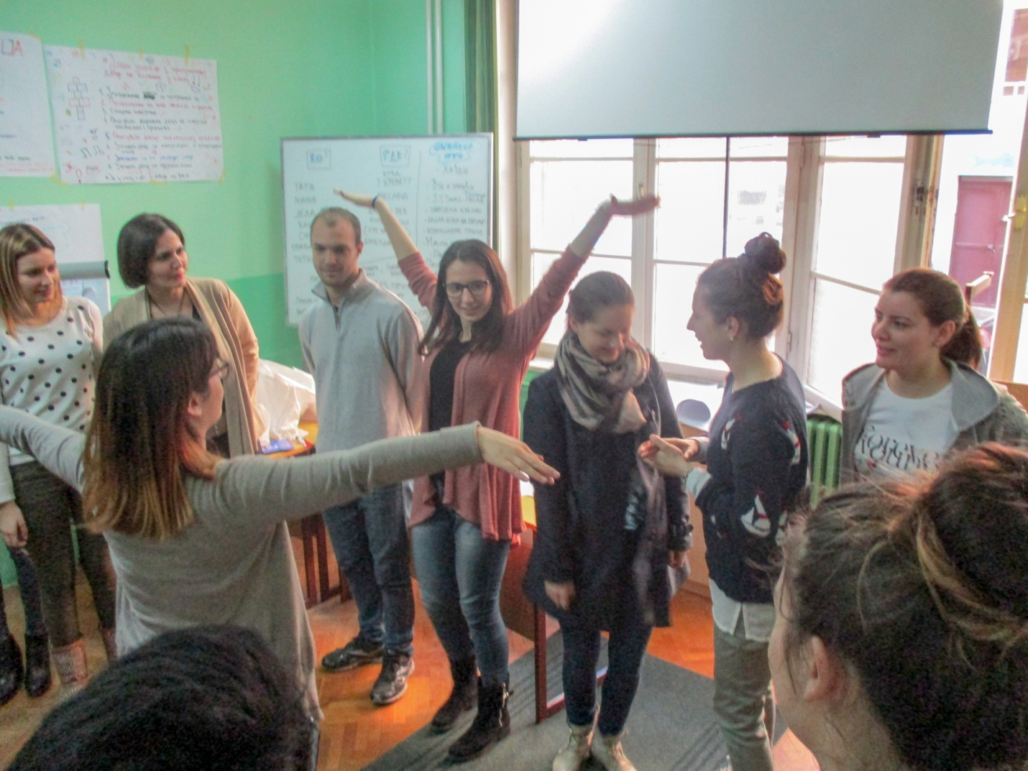

Slide 26
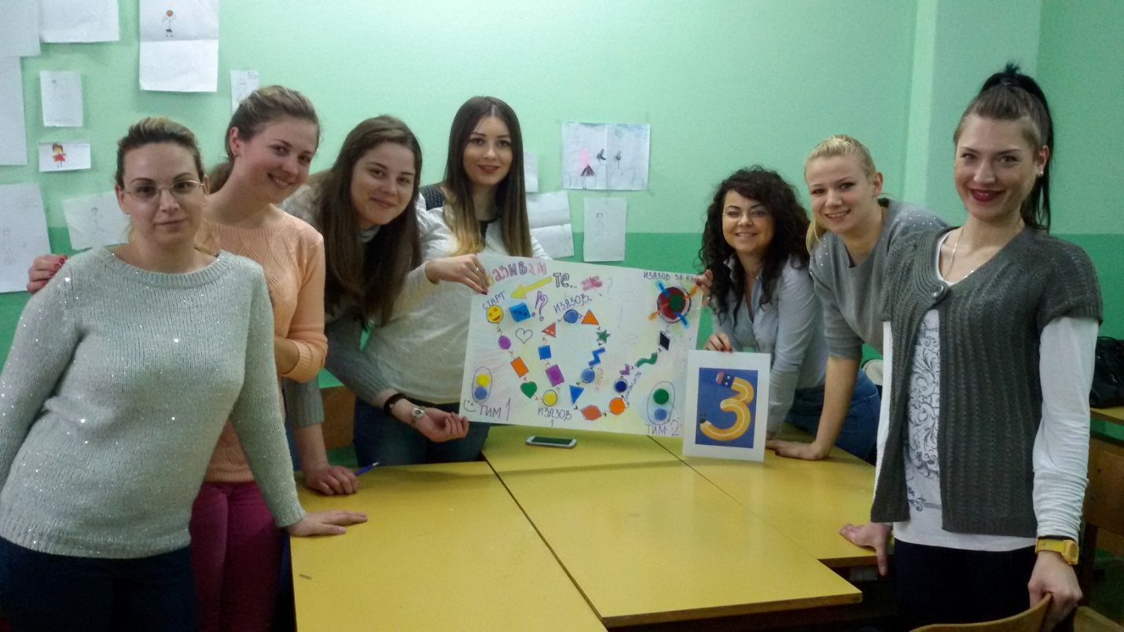

Slide 27
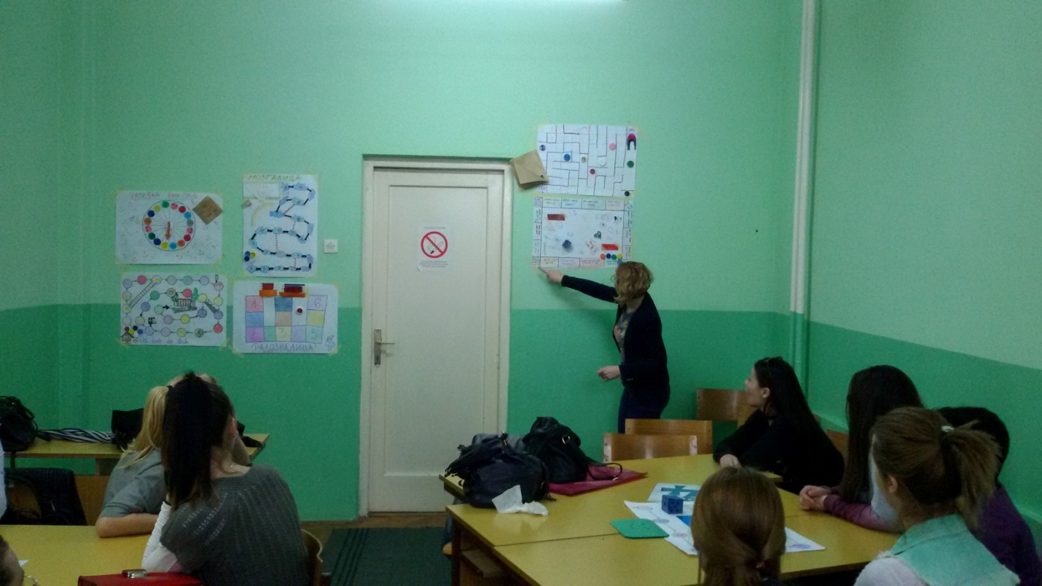

Slide 28
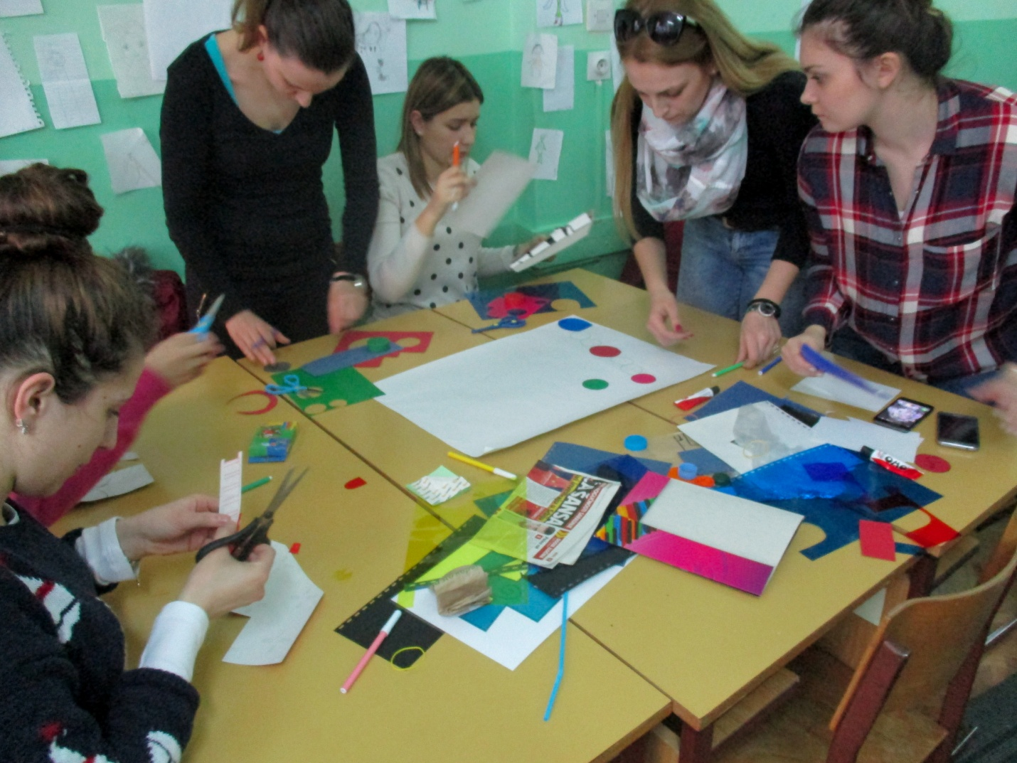

Slide 29
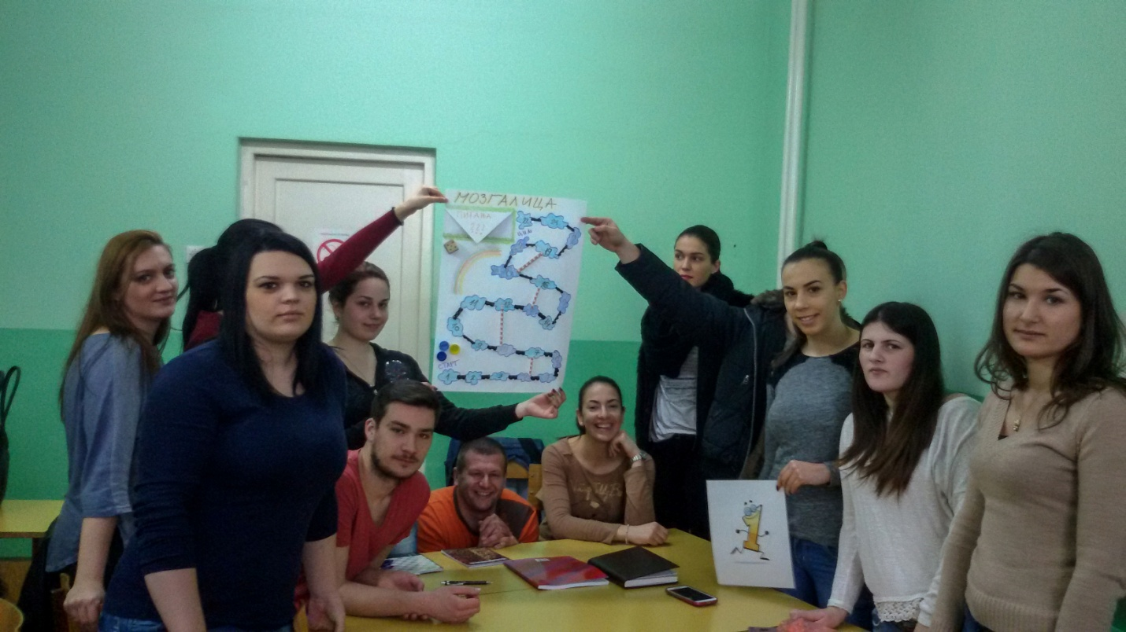

Slide 30
После мозгалице могао је и језик, и ритам, и хумор...

Slide 31
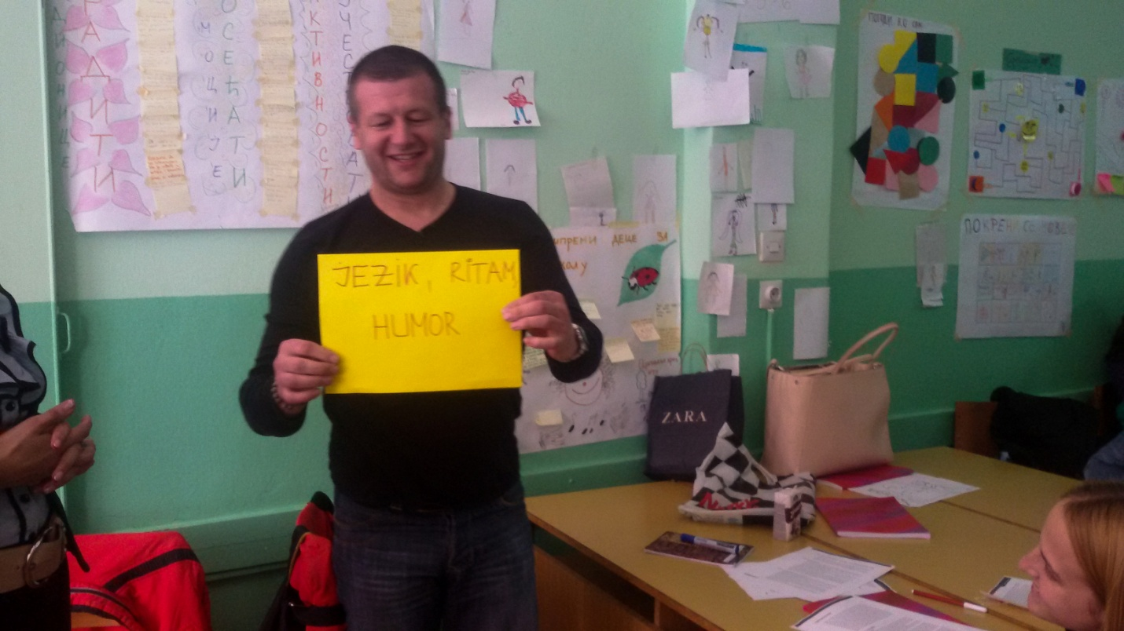

Slide 32
А код неких и рад у групама...

Slide 33
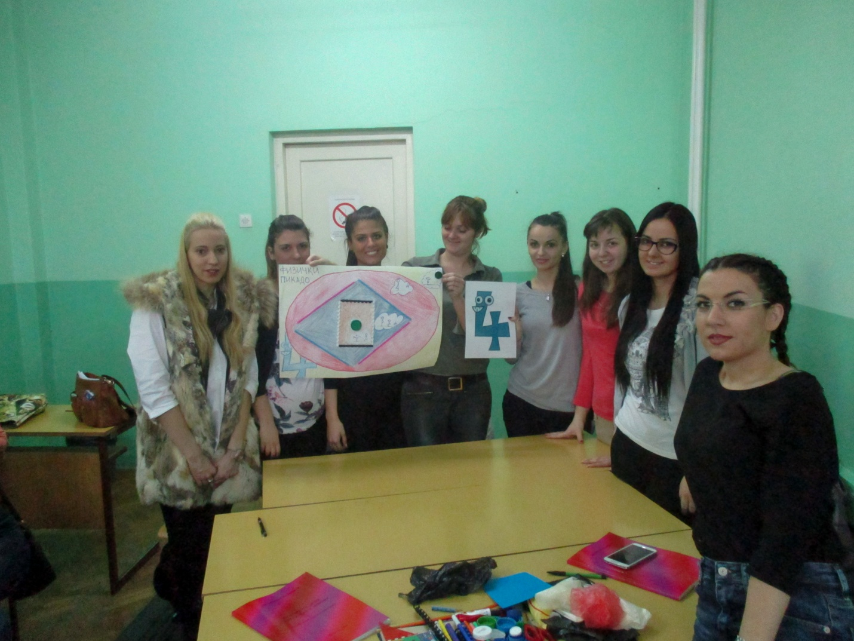

Slide 34
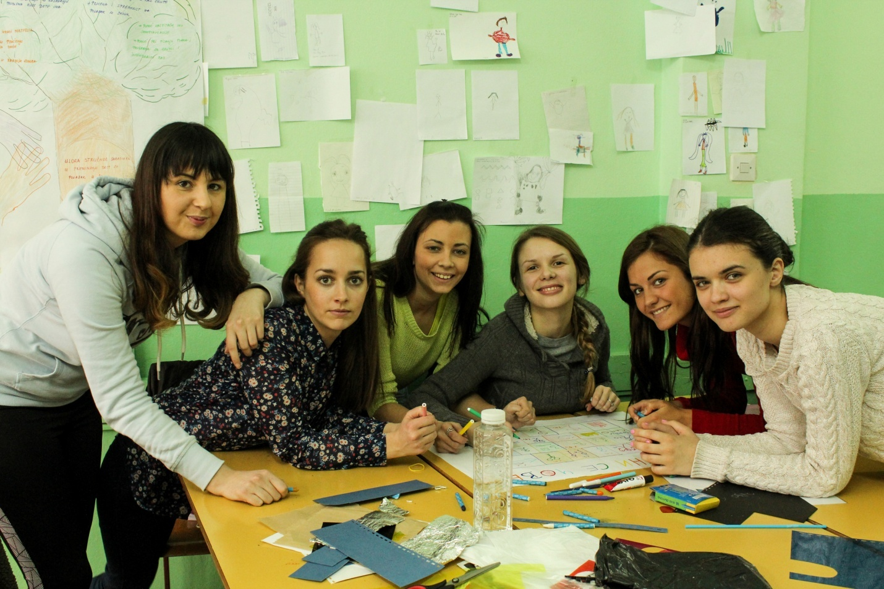

Slide 35
Неко је извештавао, а неко слушао...

Slide 36
Али, увек смо сви вредно радили...

Slide 37
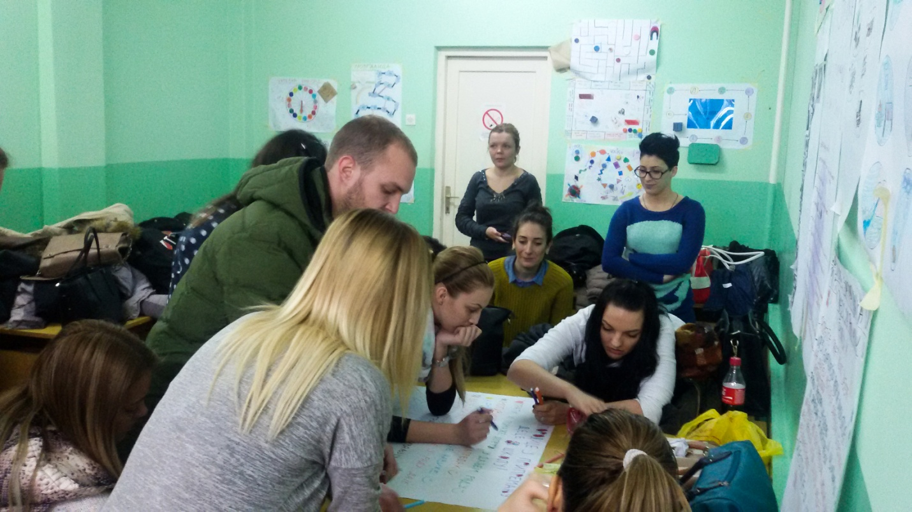

Slide 38
...радећи активно и слушајући активно...

Slide 39
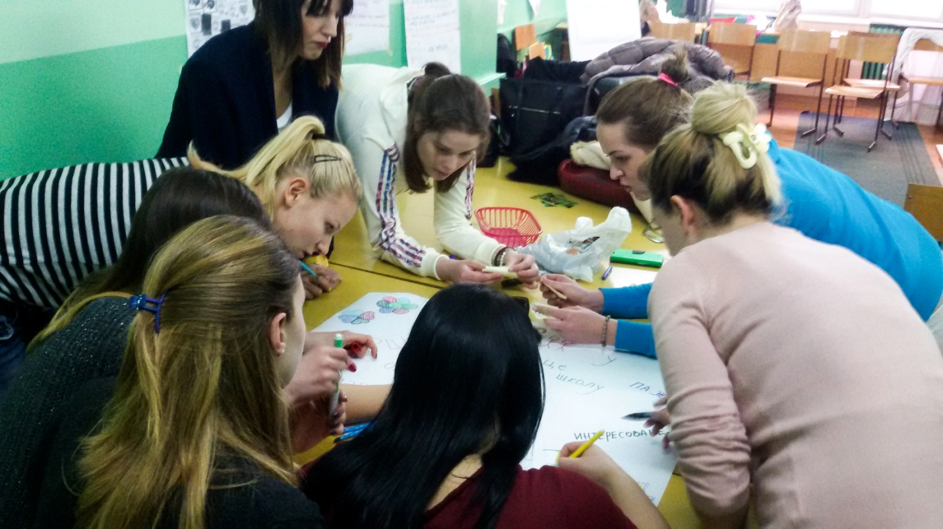

Slide 40
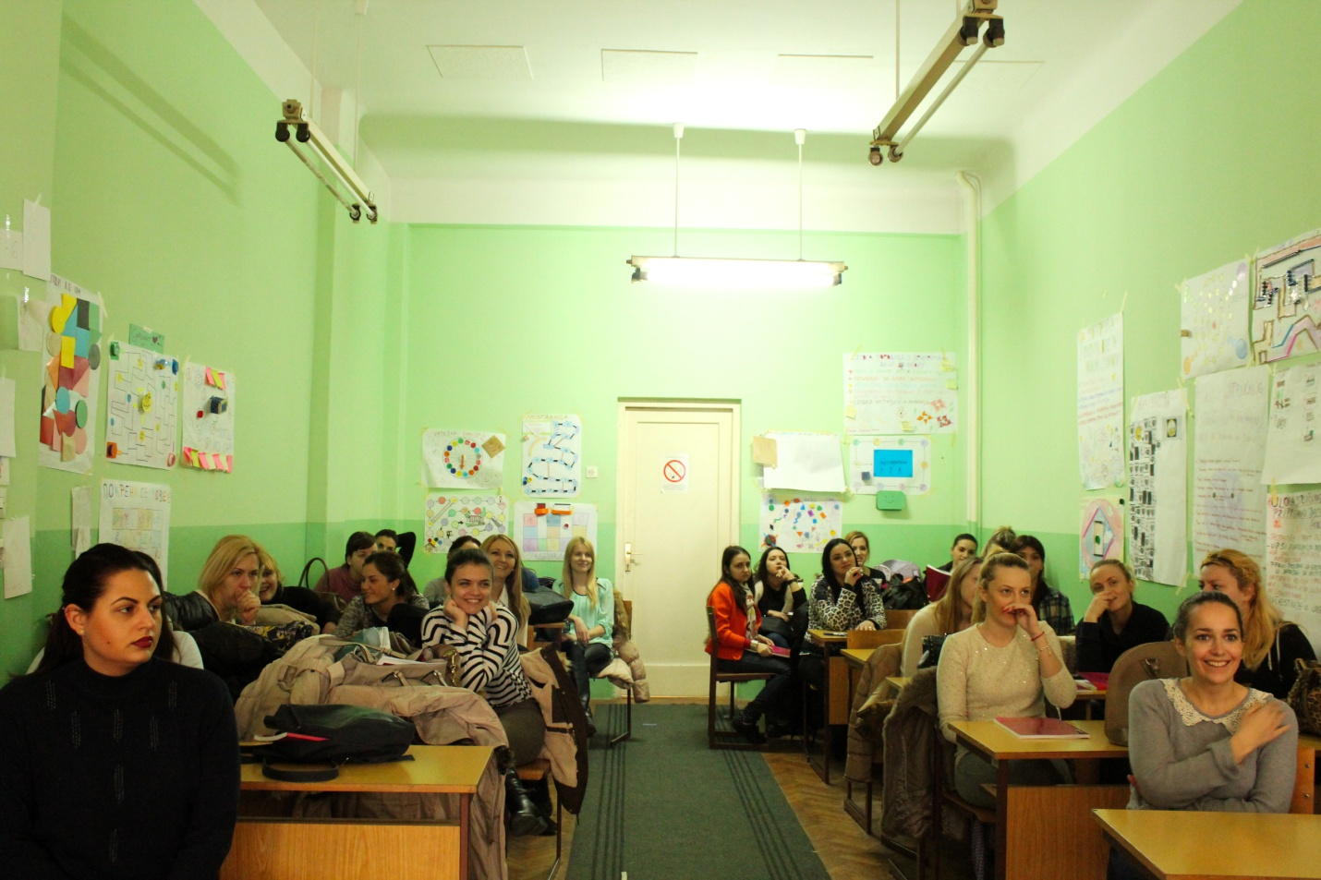

Slide 41
На страну озбиљност, али увек смо били спремни да пробудимо дете у себи!

Slide 42
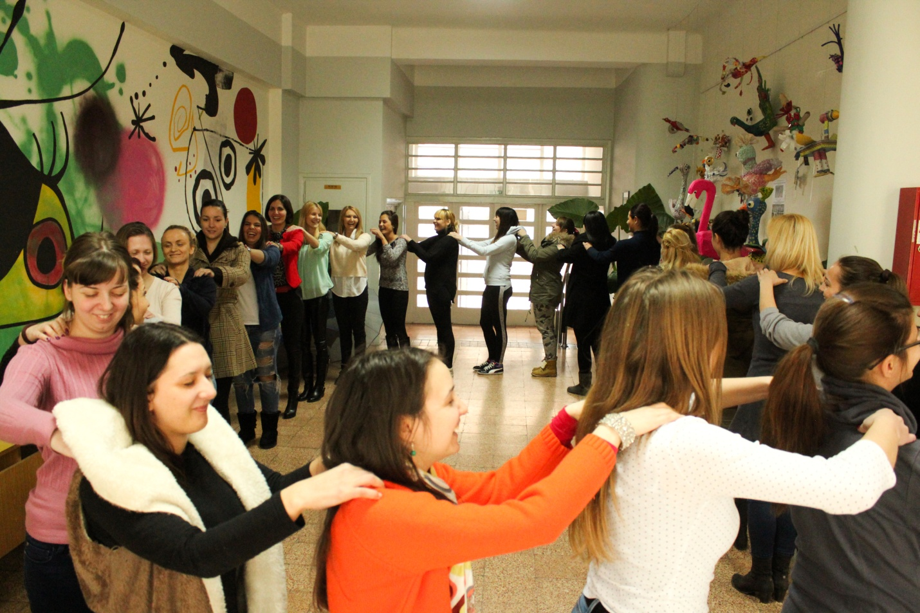

Slide 43
Увек смо били спремни за шалу и осмехе

Slide 45
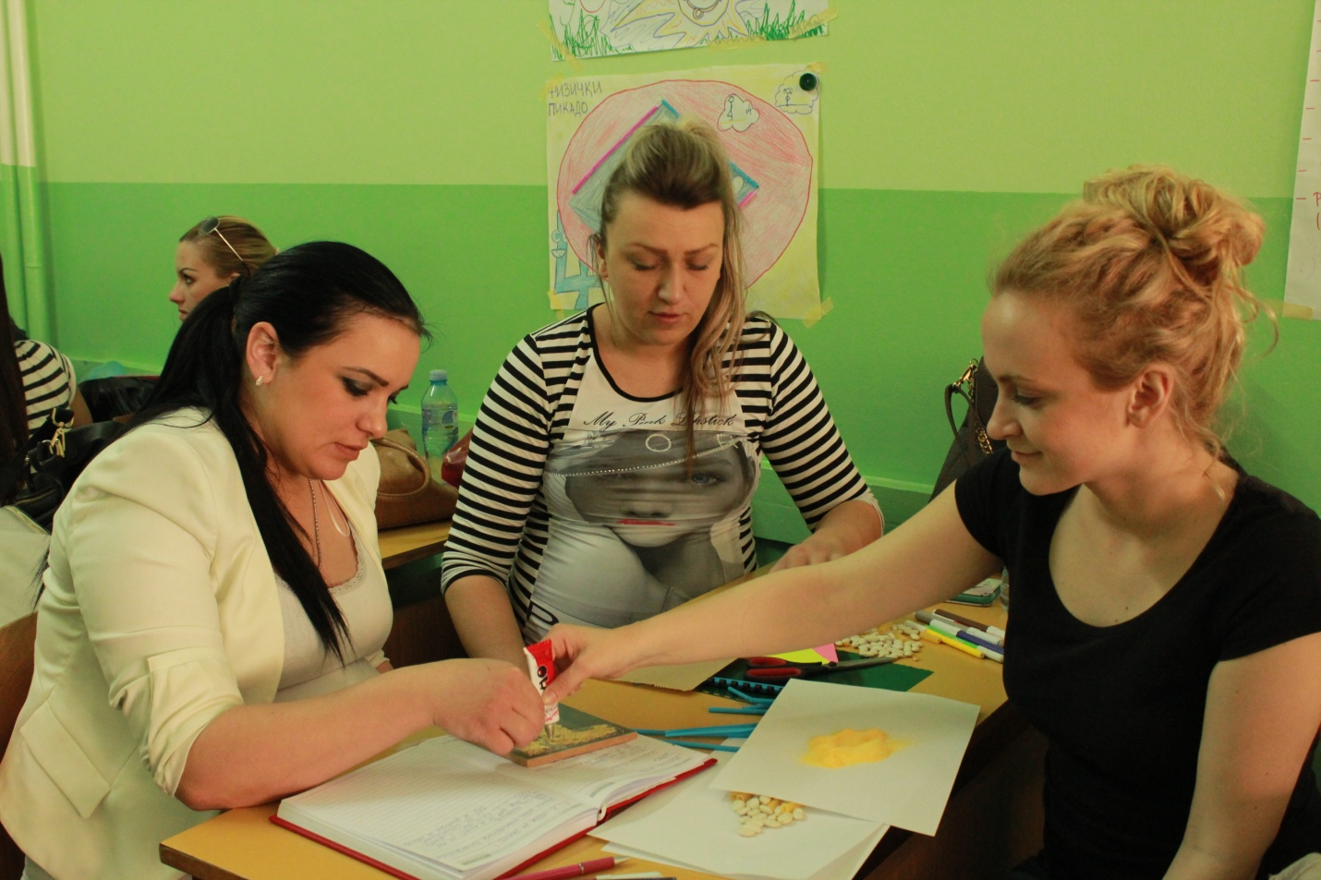

Slide 46
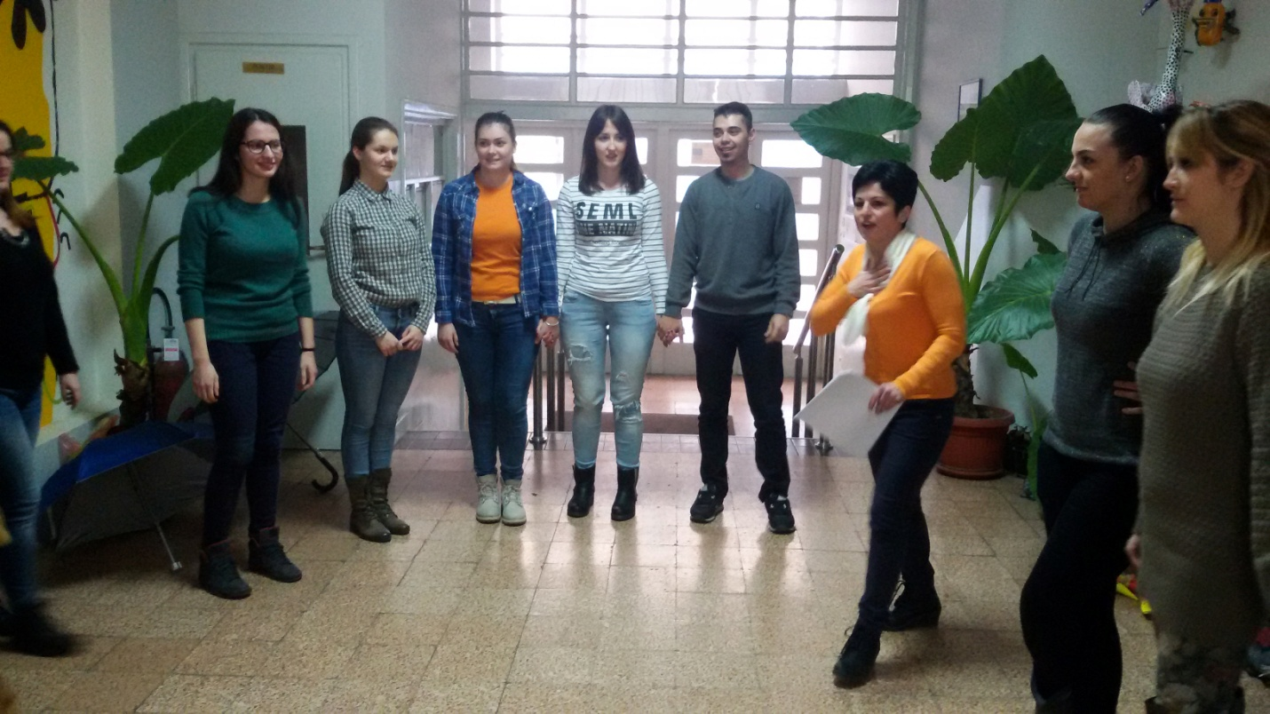

Slide 47
Игра, игра, игра...

Slide 48
Претпостављамо да знате ко је иза катедре ☺

Slide 49
Наша учионица је често била напољу, а игра озбиљан рад!

Slide 50
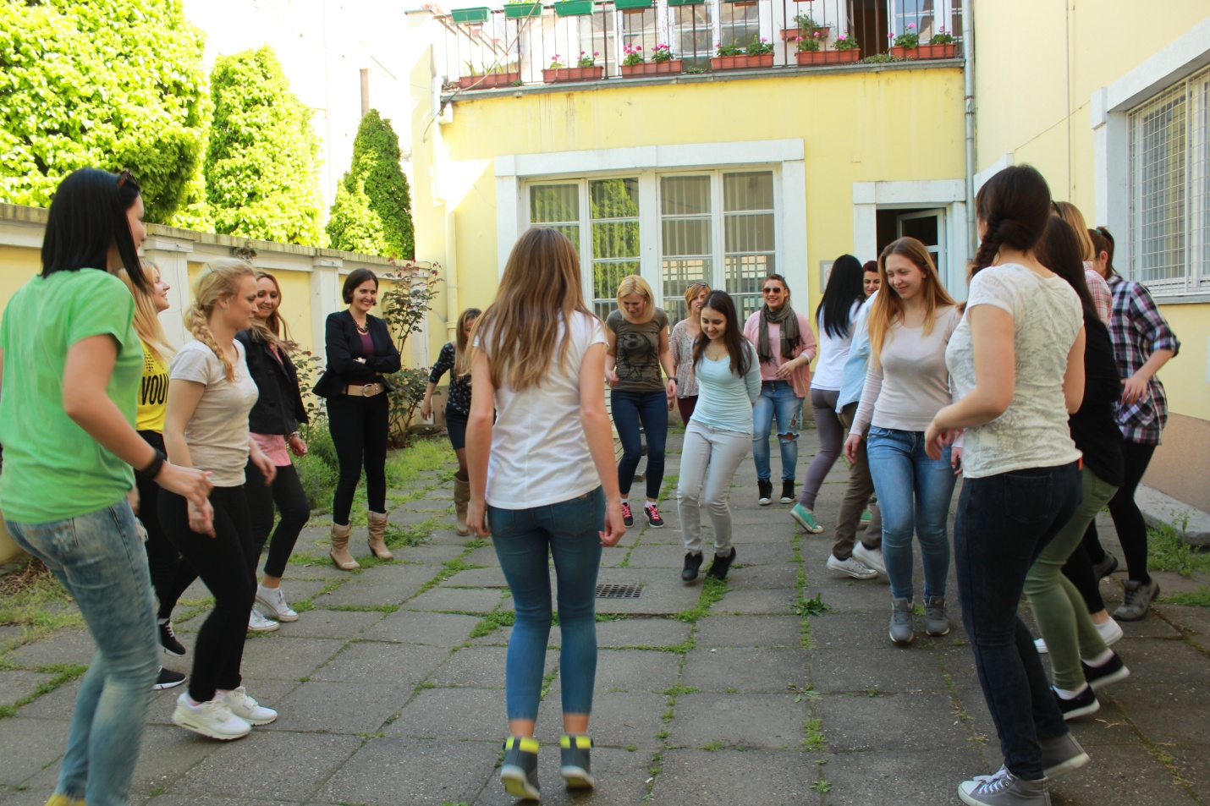

Slide 52
О чему ми то... ☺

Slide 53
Није игра неисцрпна само за децу ! ☺

Slide 54
Клупко идеја, енергије, емоција...

Slide 55
Овога ћемо се сви сећати ...

Slide 56
☺ ☺ ☺

Slide 57
Али, и у учионици је било лепо...

Slide 59
У учионици пуној ведрог расположења

Slide 60
...и спремности за следећу игру!

Slide 61
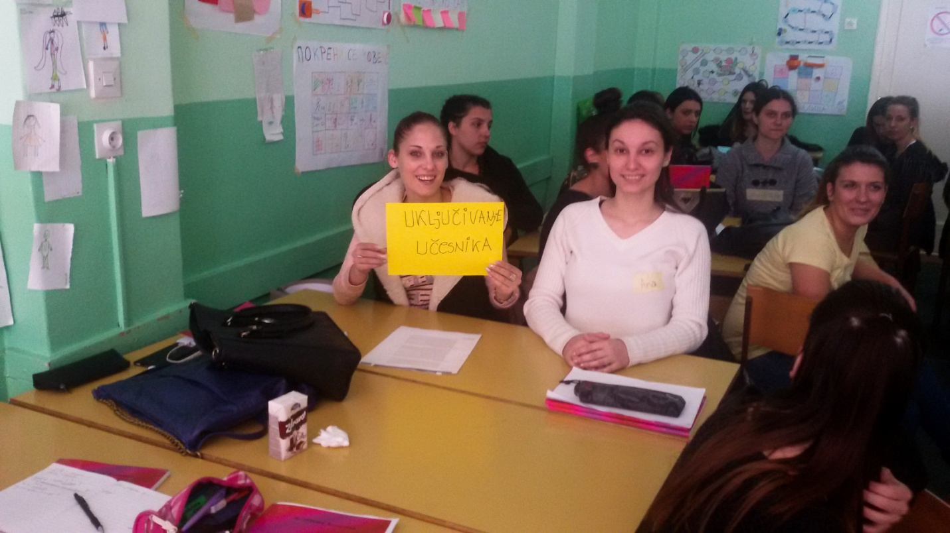

Slide 62
Размена идеја је била за чисту десетку!

Slide 63
И напослетку... Растајемо се уз једноставне, а тако лепе речи...

Slide 64
